Slide 1
TI DSP, MCU, Xilinx Zynq FPGA
프로그래밍 전문가 과정
알티움 라이브러리 추가
강사 – Innova Lee(이상훈)
gcccompil3r@gmail.com
학생 – 안상재
sangjae2015@naver.com

Slide 2
03
진행사항
* 라이브러리 다운로드 링크
https://techdocs.altium.com/display/ADOH/Download+Libraries

Slide 3
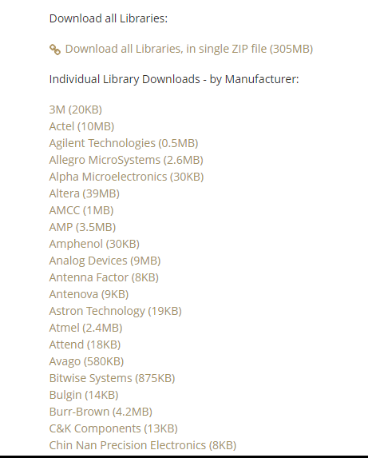
03
진행사항
설치

Slide 4
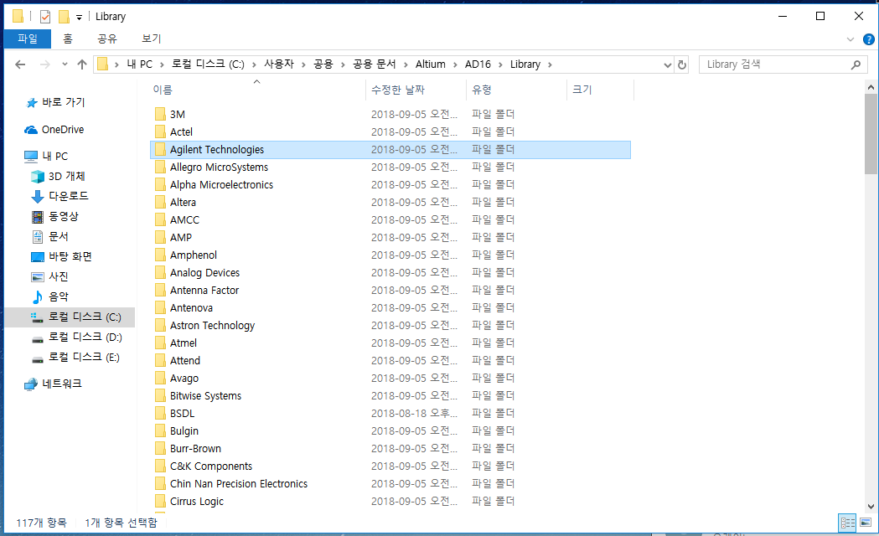
03
진행사항
알티움 라이브러리가 있는 해당 경로로 이동
해당경로에서 다운받은 라이브러리 알집의 압축을 모두 푼다.

Slide 5
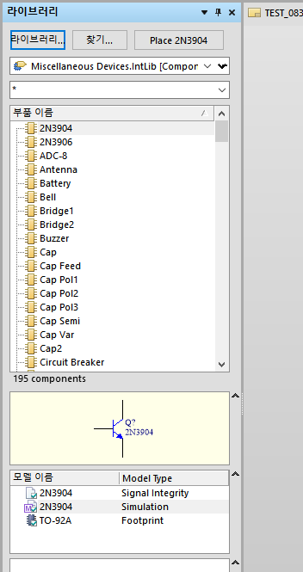
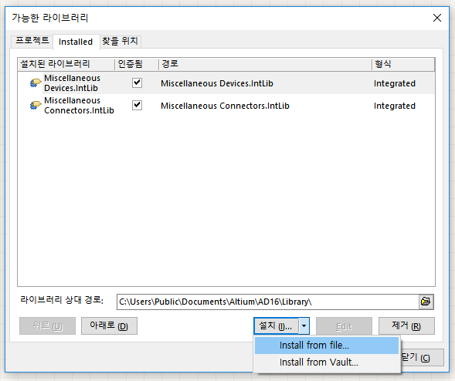
03
진행사항

Slide 6
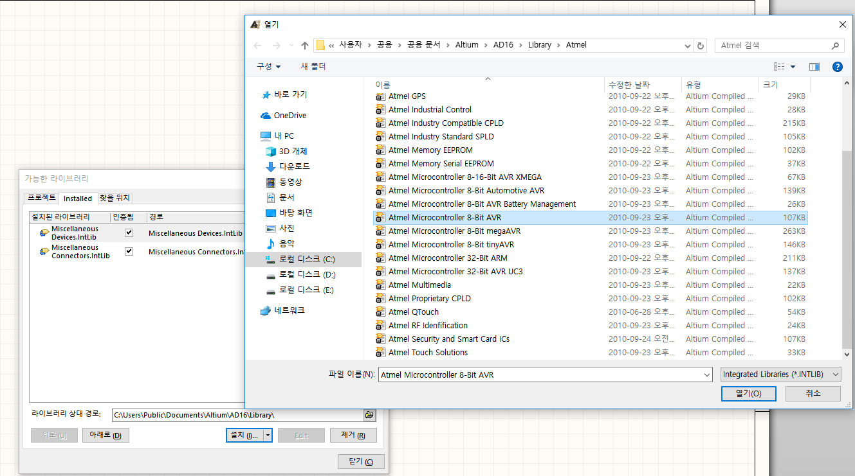
03
진행사항
원하는 라이브러리 파일 선택

Slide 7
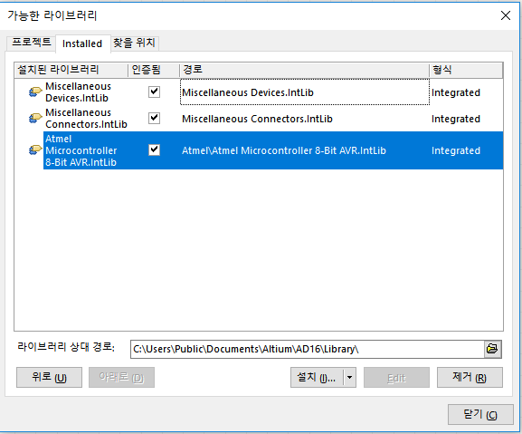
03
진행사항
라이브러리가 추가된 모습

Slide 8
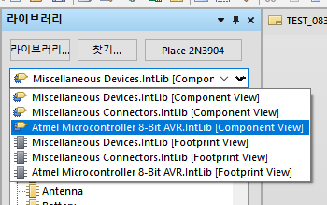
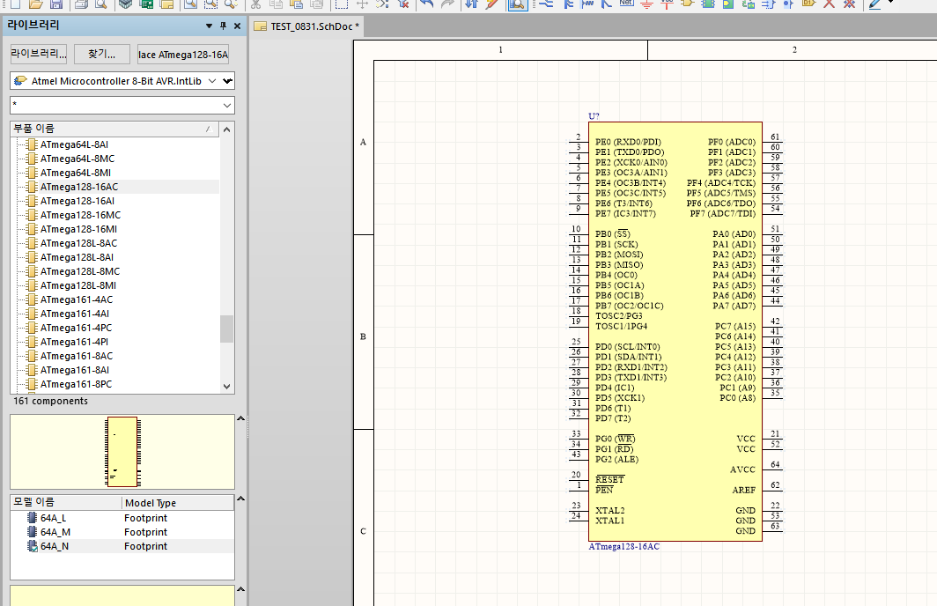
03
진행사항
추가한 라이브러리
회로도에 ATmega128-16AC 라이브러리를 추가한 모습

